Slide 1

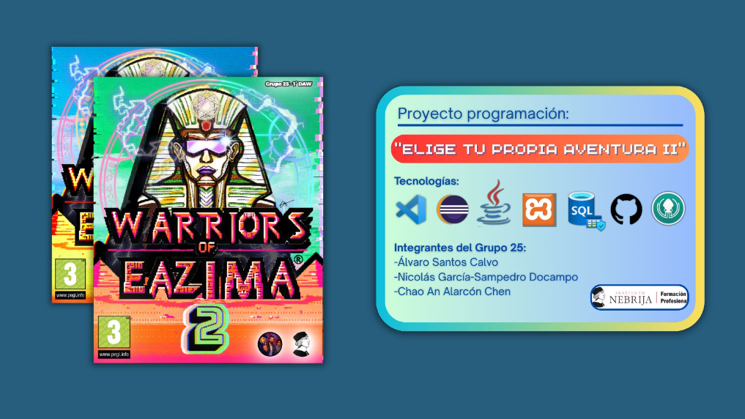


WARRIORS OF EAZIMA II:
Proyecto asociado a:
Nombres de integrantes del Grupo 25: Nicolás García-Sampedro Docampo, Álvaro Santos Calvo y Chao An Alarcón Chen.
Curso académico: 1º DAW
Tutoras/Tutores del proyecto: Rubén González Martín y Francisco Albiar Jiménez
"Proyecto final de asignatura de programación"
El objetivo del proyecto será mejorar el juego de Elige tu propia aventura previamente implementado o crear uno totalmente nuevo, estableciendo algunas mejoras con los conocimientos adquiridos, concretamente: programación orientada a objetos y conexión a base de datos.
por Chao Alarcón

Slide 2

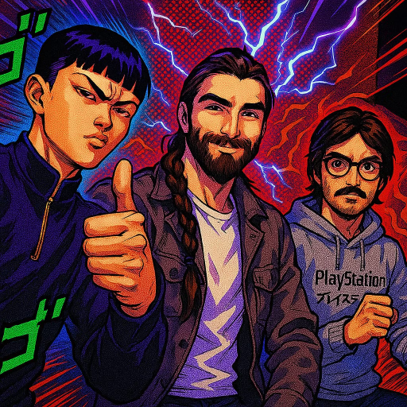
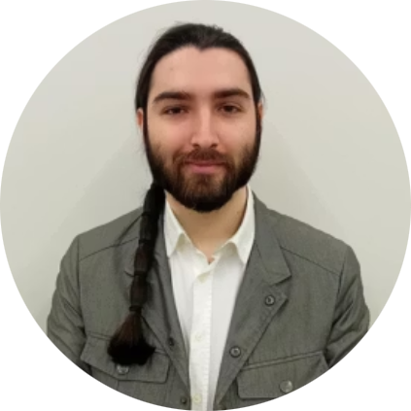

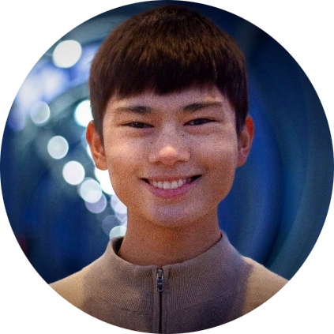
Integrantes del Grupo 25:
Un equipo excepcional puede lograr resultados extraordinarios. Cuando se unen talentos diversos y se trabaja en sinergia, se crean las condiciones perfectas para alcanzar el éxito.
Más allá de las habilidades individuales, es la colaboración y la comunicación efectiva lo que impulsa a un grupo a destacar. Al compartir una visión común y comprometerse con un objetivo compartido, los miembros del equipo se convierten en verdaderos guerreros, capaces de superar cualquier desafío.
Álvaro Santos Calvo
Nicolás García-Sampedro Docampo
Chao An Alarcón Chen
Diseñador Narrativo - Gestor de Datos de Juego
Desarrollador de Software/Gameplay
Diseñador Gráfico - Diseñador UX/UI - Product Manager - Responsable de Control de Versiones
Desarrollo del universo narrativo del videojuego y gestión de los datos asociados.
Diseño de la lógica y programación de la aventura interactiva.
Diseño visual del producto para su presentación al público general y gestión del control de versiones del repositorio.

Slide 3

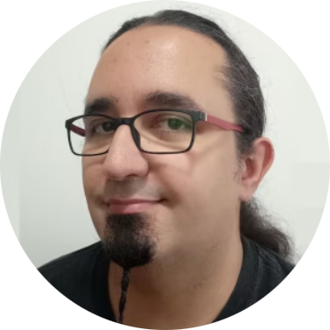
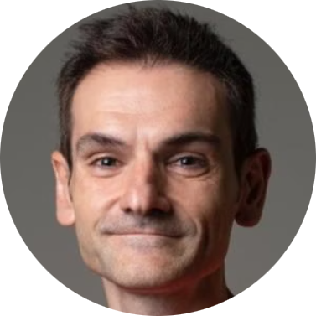
1. Agradecimientos
Expresamos nuestro sincero agradecimiento a los profesores Francisco Albiar Jiménez y Rubén González Martín por su dedicación y apoyo constante. Francisco nos enseñó GitKraken, clave para la gestión de versiones, y Rubén nos guio en la conexión de bases de datos con Java, enriqueciendo la funcionalidad del proyecto.
Su orientación fue fundamental para nuestra comprensión de Java y la programación orientada a objetos, inspirándonos a superar retos técnicos y creativos. Gracias por un entorno de aprendizaje que valora el esfuerzo y la mejora continua. "Warriors of Eazima II" no habría sido posible sin su compromiso.
Agradecimiento a Francisco Albiar Jiménez
Agradecimiento a Rubén González Martín
Por enseñar GitKraken, herramienta esencial para el control de versiones y la colaboración eficiente en el equipo.
Por guiar en la conexión de bases de datos con Java, lo que mejoró la funcionalidad y escalabilidad del proyecto.

Slide 4
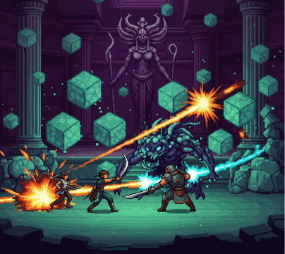
2. Introducción: Aventura en Eazima
En el místico reino de Eazima, Tahorki, aprendiz del hechicero Taharka, abrió un portal dimensional, liberando una pirámide flotante y una entidad surrealista que amenaza con consumir la realidad. La diosa Ammit convocó a un valiente aventurero y al legendario guerrero Obi para derrotar a Tahorki y destruir a la criatura.
El Desierto y la Entrada a la Pirámide
1
La aventura comienza en el desierto, donde los héroes derrotan a un Cactus Amarillo. Luego, resuelven un enigma numérico de Cambises, un guerrero momificado, para entrar a la pirámide flotante.
2
Pasillo Oscuro y Sala Roja
Dentro de la pirámide, una esfinge les plantea un acertijo, otorgándoles una bendición al resolverlo. Atraviesan una puerta roja y enfrentan a un Golem de Magma en una sala infernal, saliendo victoriosos por una puerta verde.
Sala Verde y Sala Blanca
3
La puerta verde los lleva a un bosque húmedo, donde un Ent anciano les propone un juego de ingenio. Tras resolverlo, pasan a una sala blanca, donde un fantasma les otorga una bendición de claridad y energía.
4
Sala Azul y Sala Morada
Un portal los transporta a una montaña nevada, donde derrotan a Salomón, el Salmón Gigante. Luego, en una cueva mágica, vencen al Aprendiz de Tahorki, revelando sus secretos.
Templo de Ammit y Enfrentamiento Final
5
En el Templo de Ammit, resuelven un enigma para liberar a la diosa. Con su bendición, enfrentan y destruyen a la criatura surrealista en una sala de cubos flotantes, salvando a Eazima y convirtiéndose en leyenda.

Slide 5




3. Motivación del Proyecto
Decidimos crear este proyecto por nuestra pasión por los videojuegos, la mitología y la narrativa. Buscábamos desarrollar un juego que desafiara nuestras habilidades técnicas y creativas, al tiempo que nos permitiera aprender sobre trabajo en equipo, programación en Java y diseño narrativo.
Juegos como "Hades" y "Darkest Dungeon" sirvieron de inspiración, guiando nuestra visión para un juego interactivo con una historia profunda y mecánicas atractivas. Este proyecto fue una oportunidad para aplicar nuestros conocimientos de forma práctica y motivadora.
Pasión por los Videojuegos
Desarrollo de Habilidades
Aprendizaje Colaborativo
El equipo comparte un gran interés en los videojuegos, la mitología y la narrativa, lo que impulsó la creación de este proyecto.
El proyecto fue una oportunidad para poner a prueba y mejorar habilidades técnicas y creativas en programación Java y diseño narrativo.
Se buscó aprender sobre trabajo en equipo y la aplicación práctica de conocimientos, inspirados en títulos como "Hades" y "Darkest Dungeon".

Slide 6
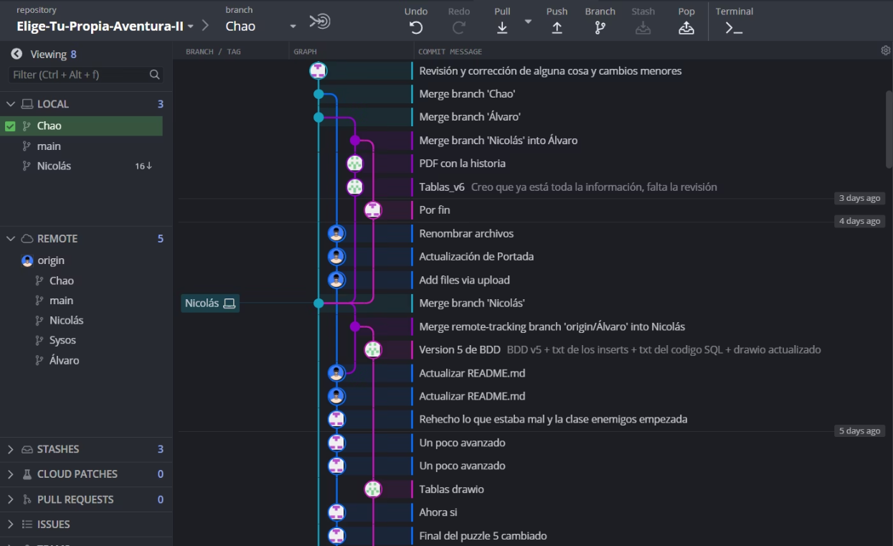
4. Temporalización del Proyecto
El desarrollo de "Warriors of Eazima II" se estructuró en seis semanas, permitiendo una organización eficiente del trabajo y la distribución de tareas.
Historial de GitKraken:
Semana 1: Planificación
1
Creación del repositorio GitHub, configuración de herramientas (Eclipse, GitKraken, Discord) e importación del código base de "Warriors of Eazima I".
2
Semana 2: Diseño Narrativo y Mockups
Desarrollo del guion interactivo ramificado, creación de mockups iniciales del videojuego y elaboración del archivo README de GitHub.
Semana 3: Desarrollo Inicial y Pruebas
3
Elaboración de diagramas de flujo, pruebas de conexión con la Base de Datos, estructuración del código Java y pruebas en consola del sistema de decisiones.
4
Semana 4: Combate y Lógica Avanzada
Desarrollo del sistema de combate por turnos, pruebas de mecánicas básicas, expansión del guion interactivo e implementación de la navegación entre escenas.
Semana 5: Refinamiento y Narrativa Completa
5
Finalización de caminos narrativos, corrección de errores, redacción de la memoria final, limpieza del repositorio y preparación de la presentación.

Slide 7
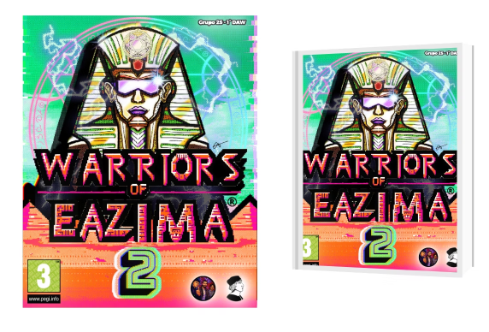
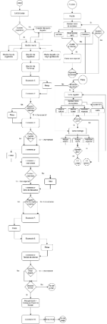
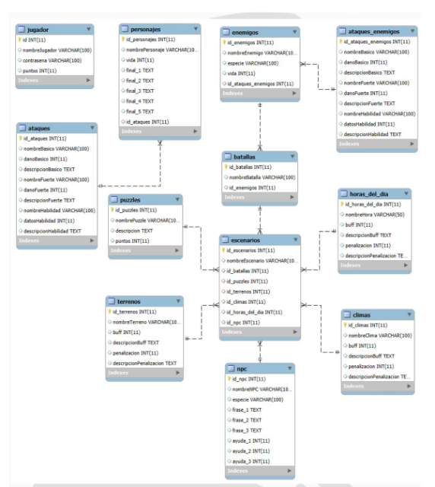
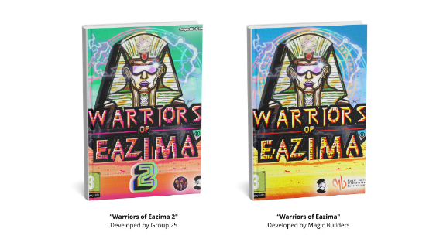
5. Análisis del Proyecto
Esta sección detalla los elementos de análisis clave del proyecto, incluyendo los mockups, el diagrama de entidad-relación y el diagrama de clases, que sirvieron como base para el diseño y desarrollo del juego.
Mockups
Diagrama de Entidad-Relación
Diagrama de Clases
Los mockups visualizan la interfaz de usuario del juego, mostrando la disposición de elementos como menús, opciones de diálogo y pantallas de combate. Estos diseños iniciales fueron cruciales para definir la experiencia del usuario y la estética general del juego.
El diagrama de entidad-relación (ERD) define la estructura de la base de datos, mostrando las entidades (personajes, escenarios, batallas) y sus relaciones. Esto asegura una gestión de datos coherente y eficiente para el juego.
El diagrama de clases ilustra la arquitectura del software, detallando las clases de Java, sus atributos, métodos y las relaciones entre ellas. Este diagrama es fundamental para la programación orientada a objetos y la modularidad del código.

Slide 8
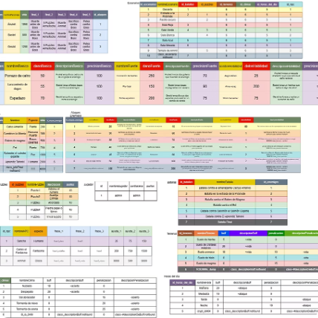
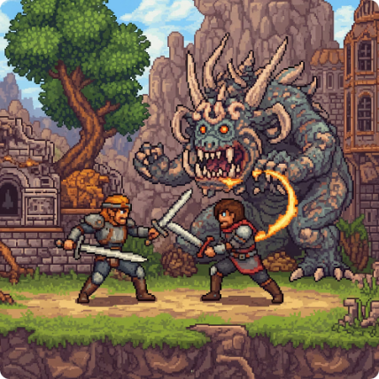
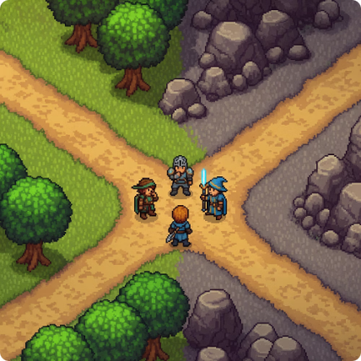
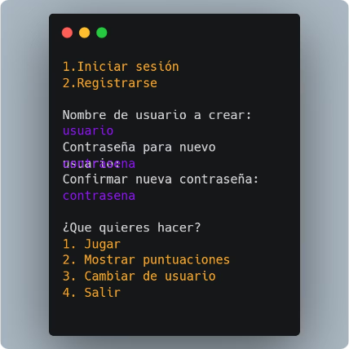
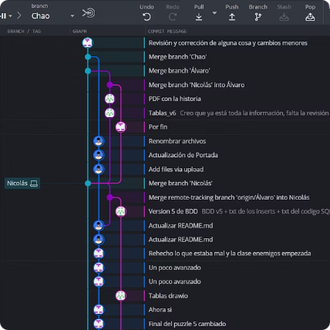
6. Objetivos del Proyecto
El objetivo general del proyecto es diseñar y desarrollar una aventura interactiva en Java con narrativa ramificada y mecánicas de combate por turnos, sumergiendo al jugador en una historia donde sus decisiones son cruciales.
Creación de Tablas de Datos
Sistema de Combate Funcional
Narrativa con Múltiples Decisiones
Diseñar y estructurar todas las tablas necesarias para la base de datos, incluyendo escenarios, personajes, ataques, enemigos, puzles, NPC, terrenos, climas y horas del día.
Implementar un sistema de combate por turnos que gestione ataques, habilidades, salud y la interacción entre personajes y enemigos.
Desarrollar una narrativa ramificada donde las elecciones del jugador afecten directamente el desarrollo de la trama y los posibles finales.
Interfaz Gráfica Básica
Control de Versiones
Diseñar una interfaz gráfica de usuario (GUI) intuitiva y funcional para mejorar la experiencia del jugador, aunque sea en una versión básica.
Utilizar GitHub y GitKraken para gestionar el control de versiones del código, facilitando la colaboración y el seguimiento de los avances del equipo.

Slide 9
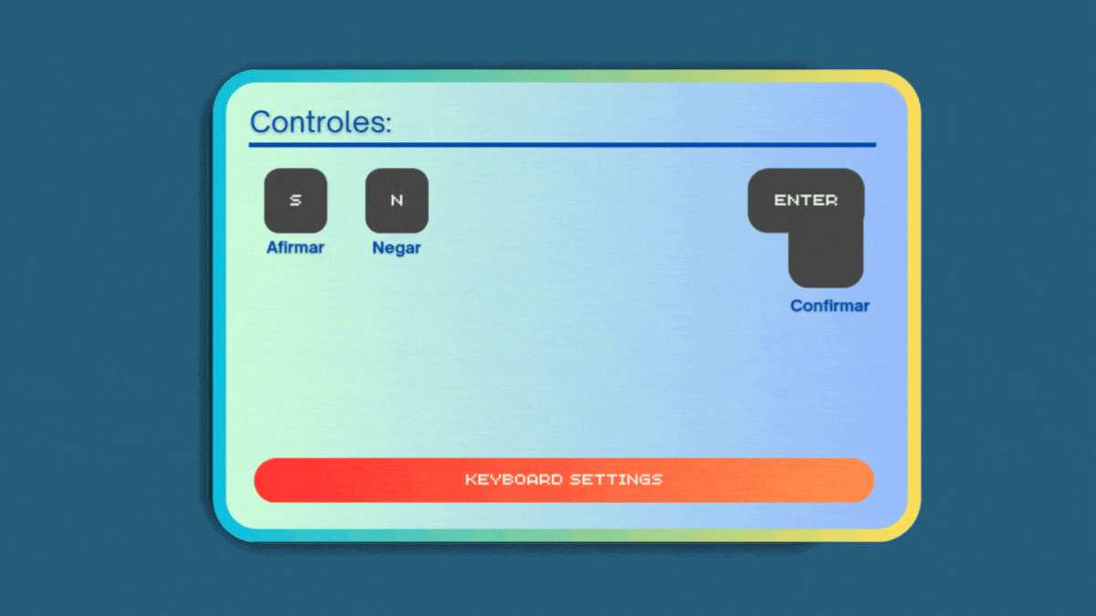
7. Controles del Videojuego:
[S] - Sí
[N] - No
[Enter] - Confirmar
[ Teclado Numérico]

Slide 10

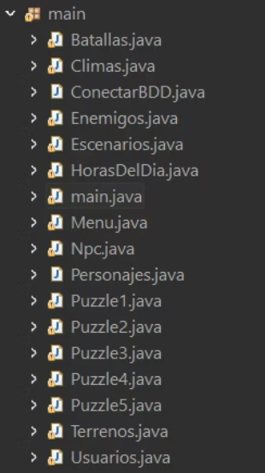
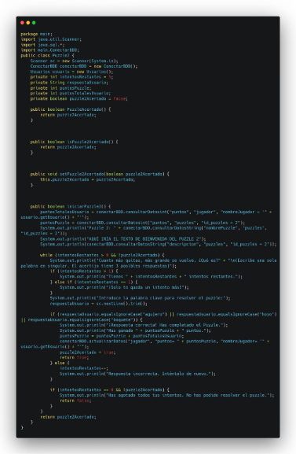
8. Código del Proyecto
El código del proyecto "Warriors of Eazima II" se estructura en diversas clases Java, cada una con una función específica para el funcionamiento del juego. A continuación, se detallan las clases más relevantes, seleccionadas por su importancia en la estructura y lógica del programa.
Clases Implementadas
Navegador de Paquetes
Ejemplo de Código: Puzzle2
Batallas
Climas
ConectarBDD
Enemigos
Escenarios
HorasDelDia
NPC
Personajes
Puzzles
Terrenos
Usuarios

Slide 11




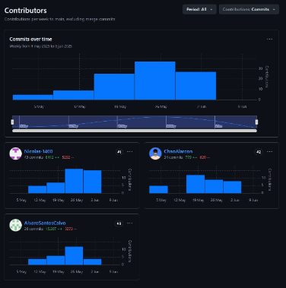
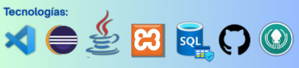
9. Desarrollo del Proyecto
El proyecto se centró en crear un videojuego narrativo interactivo con combate por turnos, ambientado en el Antiguo Egipto. El objetivo era sumergir al jugador en una historia donde sus decisiones afectan la trama. Se diseñaron personajes, escenarios, implementaron mecánicas y realizaron pruebas de jugabilidad.
Fundamentación Teórica
Materiales y Métodos
Herramientas y Tecnologías
Resultados y Análisis
Creación de un videojuego narrativo basado en decisiones y combate por turnos, con diseño de personajes, escenarios e implementación de mecánicas de juego.
Metodología ágil con sprints semanales, uso de ArrayList y LinkedList, condicionales, Eclipse IDE y control de versiones con Git.
Java, Eclipse IDE, SQL, XAMPP, GitHub, GitKraken y Discord fueron las herramientas clave para el desarrollo del proyecto.
Prototipo funcional con decisiones que afectan la historia y combate de enemigos. Se corrigieron errores en la interfaz gráfica y sincronización de eventos.

Slide 12


10. Conclusiones y Lecciones Aprendidas
El desarrollo de "Warriors of Eazima II" nos permitió aplicar lo aprendido y trabajar en equipo eficazmente. Superamos retos que nos dejaron valiosas lecciones sobre colaboración, planificación y la importancia de una buena base de código.
Conclusiones
Lecciones Aprendidas
El trabajo en equipo y el uso de GitKraken fueron fundamentales para la coordinación y evitar conflictos.
No modificar el archivo .classpath para evitar errores de configuración.
La planificación semanal permitió una progresión constante y equilibrar la carga de trabajo.
Comprender la diferencia entre conflictos ONTO (reemplazo de contenido) e INTO (fusión de códigos) en GitKraken.
Partir de un juego base sencillo fue clave para enfocarse en funcionalidades esenciales y añadir mejoras progresivamente.
La necesidad de actualizar elementos visuales, como la portada, para mejorar la estética del proyecto.
Rehacer parte de la historia y programación de "Warriors of Eazima I" destacó la importancia de una buena base de código.
La comunicación constante y la toma de decisiones consensuada fueron esenciales para el equipo.

Slide 13

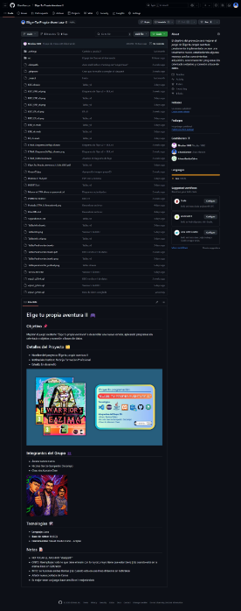

11. Proyecto OpenSource
Repositorio de GitHub Público:
El código fuente del proyecto "Warriors of Eazima II" se encuentra disponible públicamente en GitHub. Esto permite que cualquier persona interesada pueda consultar, descargar o contribuir al desarrollo del juego, fomentando la transparencia, el aprendizaje colaborativo y la mejora continua.
Repositorio: https://github.com/ChaoAlarcon/Elige-Tu-Propia-Aventura-II
Este repositorio contiene todo el material del proyecto, incluyendo el código Java, documentación técnica, recursos gráficos y el historial de versiones. Se ha utilizado GitKraken como herramienta de control de versiones para garantizar un seguimiento organizado y eficiente de los cambios realizados durante el desarrollo.

